Slide 1


MCI SOLUTIONS
case study
Presentation by
GROWLYTICS
1

Slide 2


DANH MỤC
1
USER JOURNEY ANALYSIS
4
IMPACT ASSESSMENT
2
SOLUTION PROPOSAL
5
COMMUNICATION &
COLLABORATION PLAN
3
BUSINESS REQUIREMENT ANALYSIS
2

Slide 3


USER JOURNEY ANALYSIS
SOLUTION PROPOSAL
BUSINESS REQUIREMENT ANALYSIS
IMPACT ASSESSMENT
COMMUNICATION &
COLLABORATION PLAN
SCENARIO
EXPECTATIONS
Anh Minh, một nhân viên sale mới, có mục tiêu nhanh chóng tạo và hoàn tất đơn hàng đầu tiên trên hệ thống để kịp chỉ tiêu tuần.
- Đặt đơn nhanh chóng, quy trình minh bạch
- Hệ thống rõ ràng, dễ hiểu
- Yên tâm hoàn thành KPI
STAGE
AWARENESS
PURCHASE
¹ Rangarajan et al., Industrial Marketing Management (2005).
CONSIDERATION
RETENTION
ADVOCACY
STEPS
- Nhân viên kinh doanh được công ty yêu cầu đăng ký tài khoản
- Nhận KPI mục tiêu, danh sách khách hàng được phân công phụ trách
- Đăng ký tài khoản
- Đăng nhập lần đầu và nhận tutorial
- Xem danh mục sản phẩm (Tìm kiếm sản phẩm, xem tồn kho, so sánh giá,...)
- Xem hồ sơ khách hàng
- Thêm sản phẩm vào giỏ
- Nhập số lượng, chọn kho, chọn phương thức xuất hàng
- Gửi đơn hàng và chờ duyệt
- Nhận thông báo trạng thái đơn hàng
Theo dõi tiến độ KPI theo tuần/tháng ngay trên dashboard
Nhận gợi ý sản phẩm dựa trên lịch sử mua hàng
Kiểm tra cập nhật tồn kho/kho hàng theo vùng
Đánh giá trải nghiệm ứng dụng sau một số đơn hàng
Chia sẻ app cho đồng nghiệp
TOUCHPOINTS
CUSTOMER EXPERIENCE
Thought: “App này có giúp tôi làm việc hiệu quả hơn không?”
Emotion: Hoài nghi, tò mò
Thought: “Giá sản phẩm có thay đổi sau khi tôi thêm vào giỏ hay khi duyệt đơn không?”
“Nếu tôi đã xem sản phẩm trước đây, app có nhắc lại hoặc gợi ý khi sản phẩm sắp hết hàng hay có biến động giá không?”
“Tôi có biết sản phẩm tôi quan tâm còn đủ hàng ở kho gần nhất không, hay phải kiểm tra nhiều lần?”
Emotion: Do dự và bối rối
Thought: “Đặt đơn xong chắc lại chờ duyệt lâu, không biết lần này bao nhiêu cấp mới xong đây.”
“Giá trị đơn này hơi cao, không biết có bị chuyển lên nhiều cấp phê duyệt hay không.”
“Nếu biết trước tuyến duyệt thì tôi đã giải thích với khách dễ hơn, đỡ bị hối giao hàng.”
Emotion: Căng thẳng và thiếu tự tin
Thought: “Xem KPI trực tiếp trên dashboard giúp tôi theo dõi tiến độ dễ hơn hẳn.”
“Có lịch sử đơn và gợi ý sản phẩm nên đặt lại đơn cũng nhanh, không mất thời gian.”
Emotion: Cảm giác yên tâm và thuận tiện
Thought: “ “Ứng dụng giúp tôi làm việc nhanh và ít sai sót hơn, chắc giới thiệu cho đồng nghiệp cùng dùng cho tiện.”
Emotion: Tích cực, tin tưởng
01
🤔
Hoài nghi, tò mò
😊
USER
JOURNEY MAP
Do dự và bối rối
Cảm giác yên tâm và thuận tiện
😕
😌
Căng thẳng và thiếu tự tin
Tích cực, tin tưởng
😟
3

Slide 4
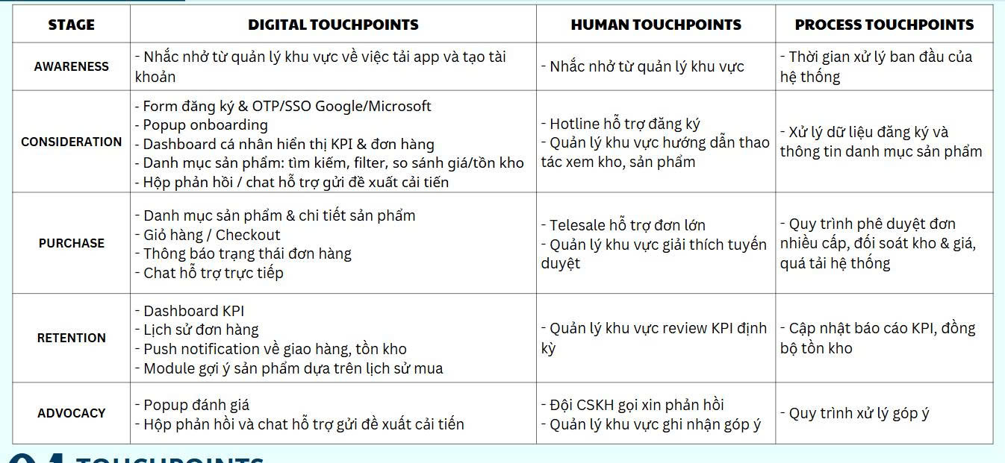
USER JOURNEY ANALYSIS
SOLUTION PROPOSAL
BUSINESS REQUIREMENT ANALYSIS
IMPACT ASSESSMENT
COMMUNICATION &
COLLABORATION PLAN
01
TOUCHPOINTS
& PAIN POINTS
4

Slide 5

USER JOURNEY ANALYSIS
SOLUTION PROPOSAL
BUSINESS REQUIREMENT ANALYSIS
IMPACT ASSESSMENT
COMMUNICATION &
COLLABORATION PLAN
MANPOWER
MACHINE
MEASUREMENT
- Người dùng mới do dự, thiếu tự tin.
- Trì hoãn đặt đơn hoặc hủy đơn.
- Thiếu thông tin hỗ trợ chủ động.
- Không tự thông báo biến động người dùng quan tâm.
- Không hỗ trợ cảnh báo tức thời.
- Không tự thông báo biến động.
- Không biết thời gian chờ dự kiến.
- Không giới hạn thời gian duyệt.
01
03
05
Tỷ lệ
chuyển đổi thấp
- Áp dụng tuyến duyệt mặc định
- Duyệt đơn tắc nghẽn, chậm trễ.
- Phải chủ động kiểm tra.
02
04
- Giá/tồn kho luôn cập nhật.
- Lưu lượng truy cập tăng đột biến trong giờ cao điểm
06
- Dữ liệu tồn kho/giá lỗi thời.
- Phải kiểm tra thủ công.
METHOD
MATERIAL
MOTHER NATURE
Thiếu cơ chế cảnh báo biến động tồn kho, giá tức thời
Quy trình duyệt đơn cố định cần qua đủ các cấp duyệt.
Không hiển thị rõ trạng thái xử lý và tuyến duyệt
01
NGUYÊN NHÂN
VỚI FISHBONE
5

Slide 6

USER JOURNEY ANALYSIS
SOLUTION PROPOSAL
BUSINESS REQUIREMENT ANALYSIS
IMPACT ASSESSMENT
COMMUNICATION &
COLLABORATION PLAN
AI REALTIME STOCK & PRICE ALERT
Theo dõi các sản phẩm mà nhân viên quan tâm trong vòng 1 tuần gần nhất
Cập nhật tức thì biến động tồn kho và giá
Gửi thông báo push và dashboard alert
DYNAMIC APPROVAL ROUTING
Sử dụng AI để đánh giá rủi ro đơn hàng theo thời gian thực
Tự động chọn tuyến duyệt phù hợp (auto-approve, 1 cấp duyệt hoặc nhiều cấp duyệt)
02
ĐỀ XUẤT
GIẢI PHÁP
6

Slide 7
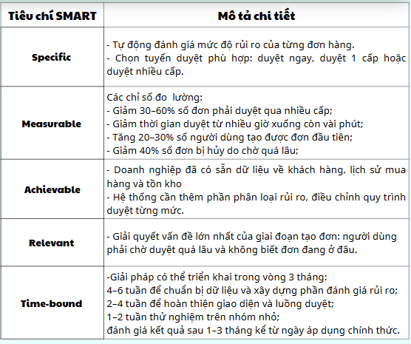
USER JOURNEY ANALYSIS
SOLUTION PROPOSAL
BUSINESS REQUIREMENT ANALYSIS
IMPACT ASSESSMENT
COMMUNICATION &
COLLABORATION PLAN
Triển khai hệ thống cảnh báo giá/tồn kho theo thời gian thực để tăng tỷ lệ người dùng hoàn tất đơn hàng đầu tiên trong 7 ngày từ 25% lên 40–50% trong vòng 4 tuần.
02
GIẢI PHÁP AI REALTIME STOCK & PRICE ALERT
7

Slide 8

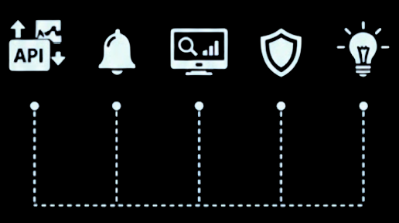
USER JOURNEY ANALYSIS
SOLUTION PROPOSAL
BUSINESS REQUIREMENT ANALYSIS
IMPACT ASSESSMENT
COMMUNICATION &
COLLABORATION PLAN
PHÂN KHÚC
Người dùng mới
Người dùng ít am hiểu công nghệ
CÁC YÊU CẦU KỸ THUẬT/QUY TRÌNH
API cập nhật tồn kho & giá
Hệ thống push notification
Cải tiến UI/UX hiển thị gợi ý sản phẩm
Tracking & Analytics
Đào tạo nhân viên kinh doanh
Chính sách bảo mật & quyền truy cập dữ liệu
Event Listener / Message Queue
AI Recommendation
02
02
GIẢI PHÁP AI REALTIME STOCK & PRICE ALERT
8

Slide 9
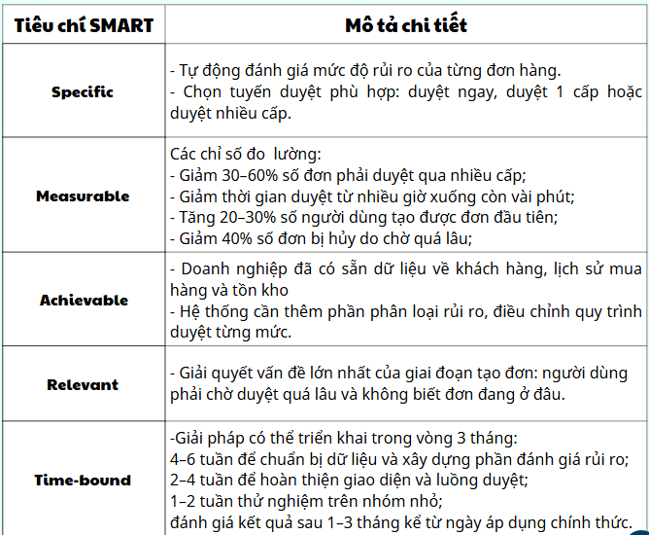
USER JOURNEY ANALYSIS
SOLUTION PROPOSAL
BUSINESS REQUIREMENT ANALYSIS
IMPACT ASSESSMENT
COMMUNICATION &
COLLABORATION PLAN
Triển khai hệ thống phân loại rủi ro và tự động chọn tuyến duyệt để rút ngắn thời gian duyệt đơn, giảm 30–60% duyệt nhiều cấp, tăng 20–30% tỉ lệ tạo đơn đầu tiên, hoàn thành trong 3 tháng.
02
GIẢI PHÁP DYNAMIC APPROVAL ROUTING
9

Slide 10
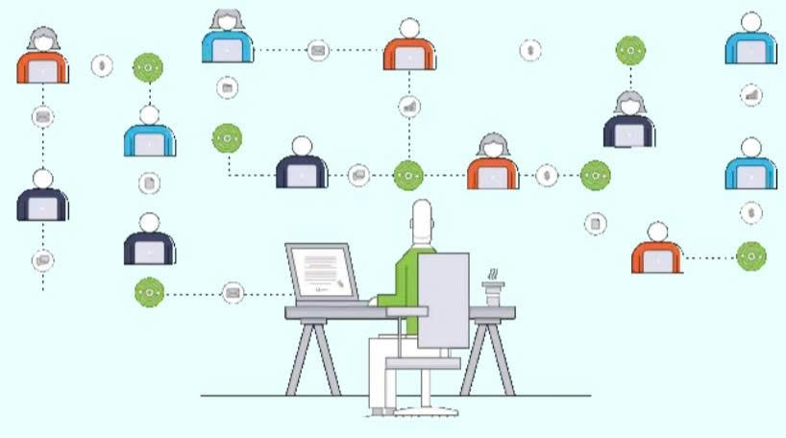
USER JOURNEY ANALYSIS
SOLUTION PROPOSAL
BUSINESS REQUIREMENT ANALYSIS
IMPACT ASSESSMENT
COMMUNICATION &
COLLABORATION PLAN
PHÂN KHÚC
Nhân viên kinh doanh tuyến đầu
Các cấp quản lý và người duyệt đơn
CÁC YÊU CẦU KỸ THUẬT/QUY TRÌNH
Phát triển API cho quy trình phê duyệt động
Tích hợp mô hình đánh giá rủi ro vào hệ thống
Cải tiến giao diện người dùng để hiển thị tuyến duyệt
Tích hợp thông báo đẩy theo thời gian thực
Chuẩn hóa và cập nhật quy trình phê duyệt nội bộ
Đào tạo ngắn gọn cho đội ngũ liên quan
02
GIẢI PHÁP DYNAMIC APPROVAL ROUTING
10

Slide 11
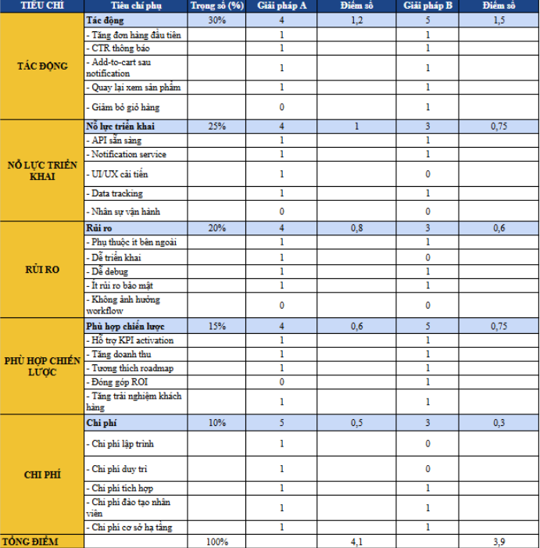
USER JOURNEY ANALYSIS
SOLUTION PROPOSAL
BUSINESS REQUIREMENT ANALYSIS
IMPACT ASSESSMENT
COMMUNICATION &
COLLABORATION PLAN
5 TIÊU CHÍ
TSCTÁC
Tác động
Nỗ lực triển khai
Rủi ro
Phù hợp chiến lược
Chi phí
AI Realtime Stock
& Price Alert
03
YÊU CẦU
KINH DOANH
11

Slide 12
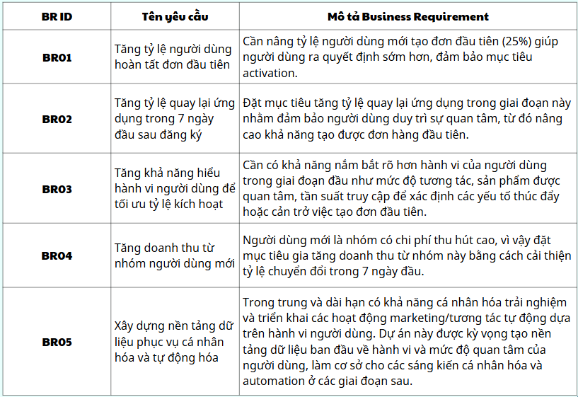
USER JOURNEY ANALYSIS
SOLUTION PROPOSAL
BUSINESS REQUIREMENT ANALYSIS
IMPACT ASSESSMENT
COMMUNICATION &
COLLABORATION PLAN
BUSINESS REQUIREMENT
03
YÊU CẦU
KINH DOANH
12

Slide 13
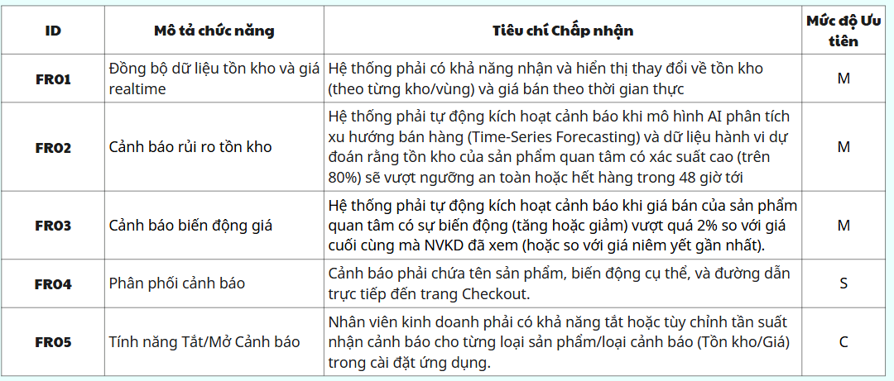
USER JOURNEY ANALYSIS
SOLUTION PROPOSAL
BUSINESS REQUIREMENT ANALYSIS
IMPACT ASSESSMENT
COMMUNICATION &
COLLABORATION PLAN
FUNCTIONAL REQUIREMENT
03
YÊU CẦU CHỨC NĂNG
13

Slide 14
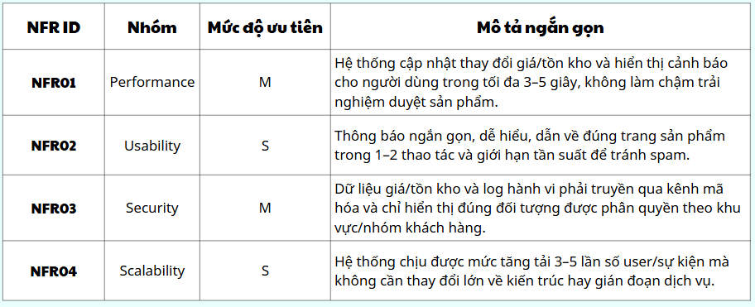
USER JOURNEY ANALYSIS
SOLUTION PROPOSAL
BUSINESS REQUIREMENT ANALYSIS
IMPACT ASSESSMENT
COMMUNICATION &
COLLABORATION PLAN
NONFUNCTIONAL REQUIREMENT
03
YÊU CẦU
PHI CHỨC NĂNG
14

Slide 15
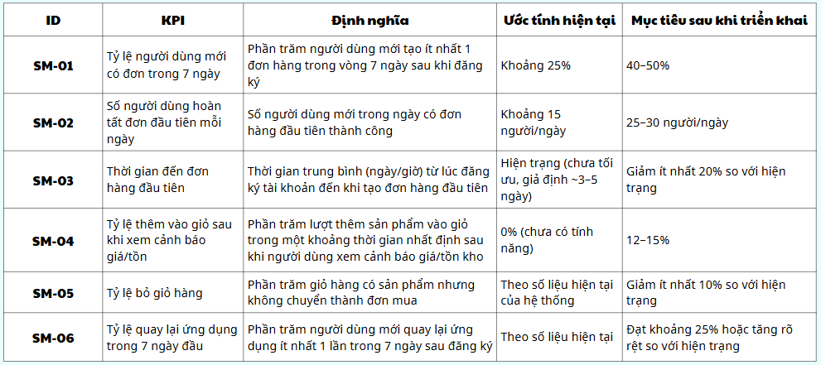
USER JOURNEY ANALYSIS
SOLUTION PROPOSAL
BUSINESS REQUIREMENT ANALYSIS
IMPACT ASSESSMENT
COMMUNICATION &
COLLABORATION PLAN
SUCCESS METRICS
03
CHỈ SỐ ĐÁNH GIÁ THÀNH CÔNG
15

Slide 16
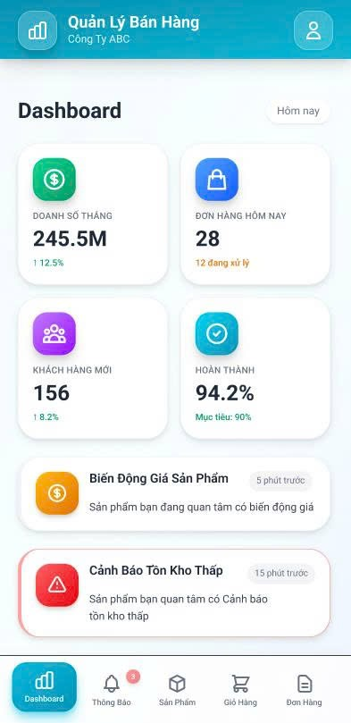
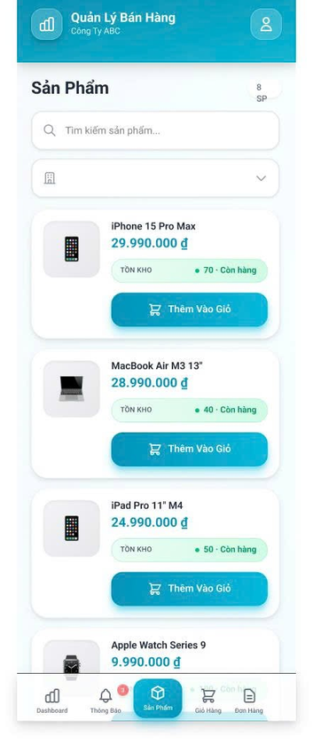
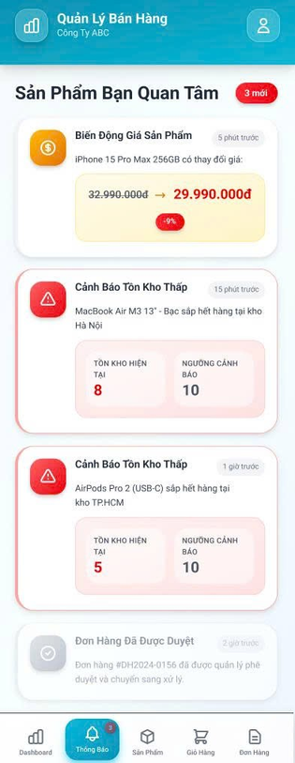
USER JOURNEY ANALYSIS
SOLUTION PROPOSAL
BUSINESS REQUIREMENT ANALYSIS
IMPACT ASSESSMENT
COMMUNICATION &
COLLABORATION PLAN
03
Giao diện Dashboard
Giao diện Sản phẩm
Giao diện Thông báo
PROTOTYPE
16

Slide 17
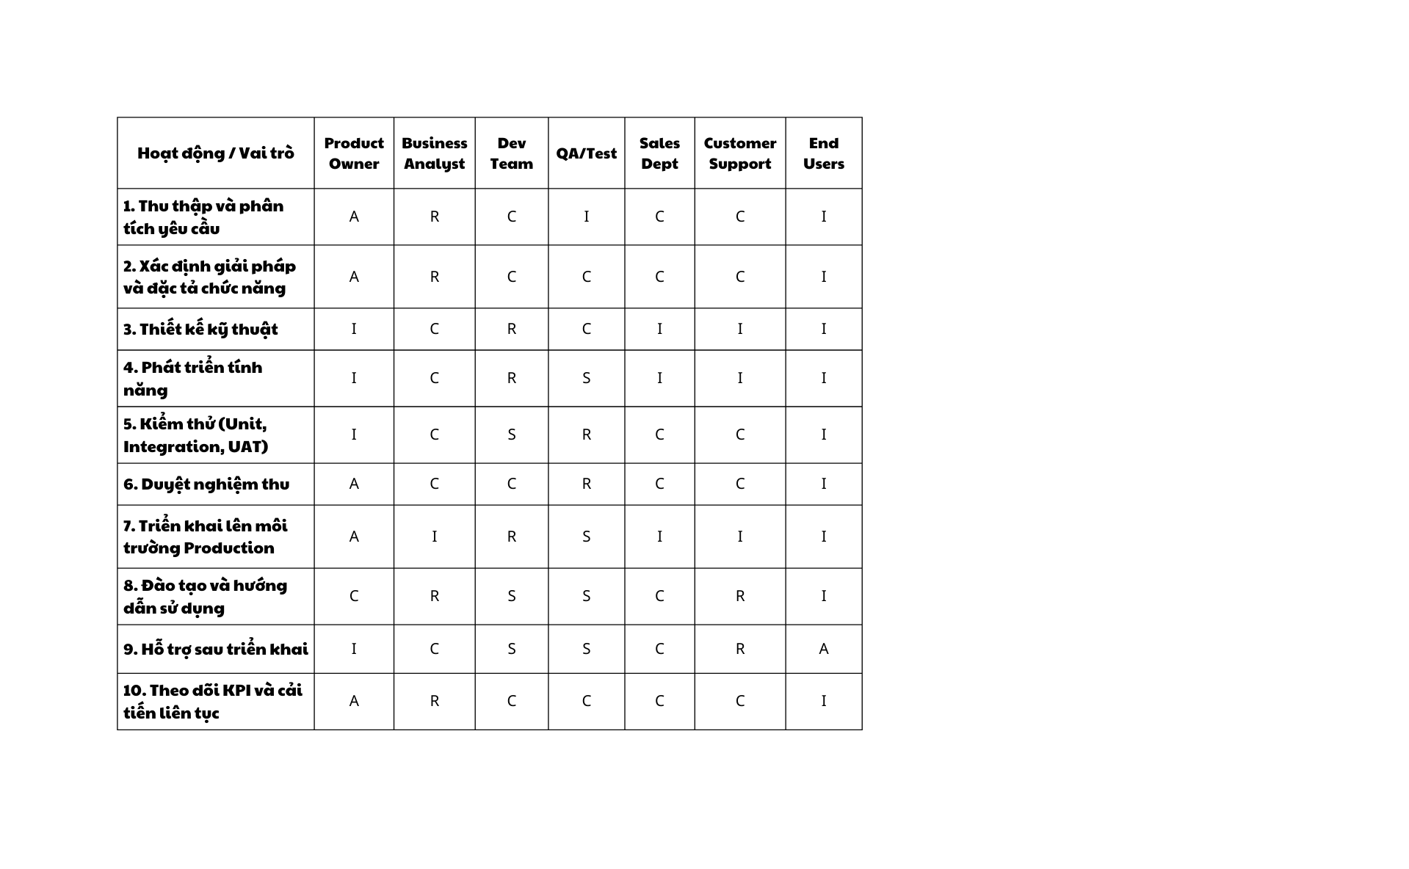
USER JOURNEY ANALYSIS
SOLUTION PROPOSAL
BUSINESS REQUIREMENT ANALYSIS
IMPACT ASSESSMENT
COMMUNICATION &
COLLABORATION PLAN
PO chịu trách nhiệm phê duyệt
BA chịu trách nhiệm thu thập và phân tích yêu cầu
Dev Team và QA tập trung vào kỹ thuật và kiểm thử.
Sales và Customer Support tham vấn và hỗ trợ,
End Users được thông báo và tham gia đào tạo/UAT.
04
MA TRẬN
RASCI
17

Slide 18
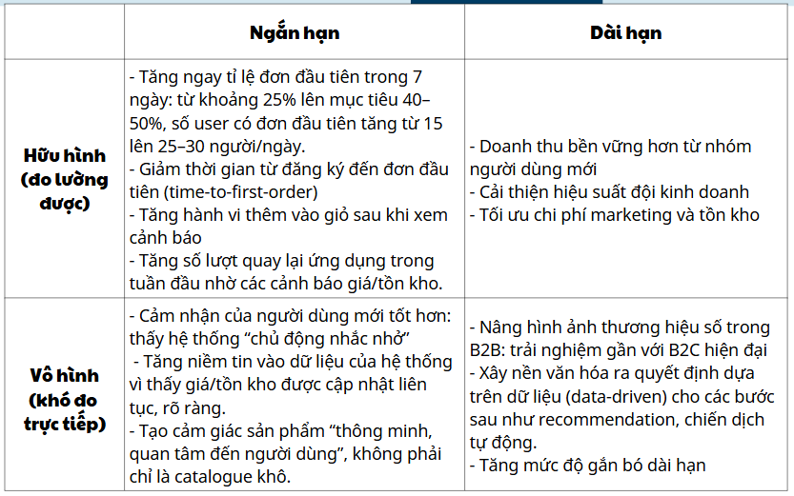
USER JOURNEY ANALYSIS
SOLUTION PROPOSAL
BUSINESS REQUIREMENT ANALYSIS
IMPACT ASSESSMENT
COMMUNICATION &
COLLABORATION PLAN
COST & BENEFIT MATRIX
04
TÁC ĐỘNG
18

Slide 19
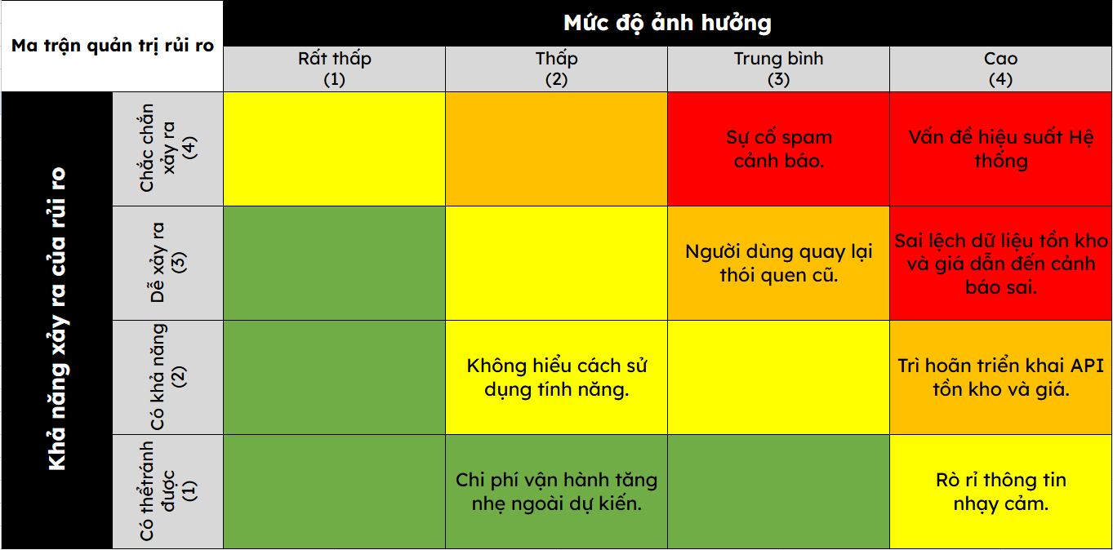
USER JOURNEY ANALYSIS
SOLUTION PROPOSAL
BUSINESS REQUIREMENT ANALYSIS
IMPACT ASSESSMENT
COMMUNICATION &
COLLABORATION PLAN
RISK MATRIX
Vấn đề hiệu suất hệ thống
Sự cố spam cảnh báo
Sai lệch dữ liệu tồn kho, giá
04
RỦI RO
& BIỆN PHÁP
19

Slide 20







USER JOURNEY ANALYSIS
SOLUTION PROPOSAL
BUSINESS REQUIREMENT ANALYSIS
IMPACT ASSESSMENT
COMMUNICATION &
COLLABORATION PLAN
01
02
03
04
05
06
Thu thập
yêu cầu
Phân tích
yêu cầu
Thống nhất
yêu cầu
Đề xuất
phương án
Tài liệu hóa
Quản trị
sự thay đổi
Hiểu rõ vấn đề và quan điểm từ hai phía.
Phân tích và đưa ra tiêu chí quyết định.
Đạt được sự đồng thuận minh bạch về phạm vi.
Xác định tính năng phiên bản Go-live.
Tài liệu hóa những yêu cầu đã thống nhất.
Đảm bảo kiểm soát chặt chẽ triển khai dự án.
05
KẾ HOẠCH GIAO TIẾP
& PHỐI HỢP
20

